Slide 1
ข้อกำหนด กติกา และเกณฑ์มาตรฐานการให้คะแนน “สุดยอดนวัตกรรมอาชีวศึกษา”
การประกวดสิ่งประดิษฐ์ของคนรุ่นใหม่
ประจำปีการศึกษา 2560
ปีพุทธศักราช 2560 - 2561

Slide 2
ประเภทที่ 10 สิ่งประดิษฐ์ด้านนวัตกรรมซอฟต์แวร์และระบบสมองกลฝังตัว (Software & Embedded System Innovation)
กลุ่มที่ 1 กลุ่มพัฒนาซอฟต์แวร์ (Software Development)
10.1.1. คำจำกัดความ
เป็นสิ่งประดิษฐ์ประเภทซอฟต์แวร์ หรือ โปรแกรมคอมพิวเตอร์ ที่ถูกพัฒนา หรือ คิดค้นขึ้นใหม่ด้วยภาษาคอมพิวเตอร์ เพื่อติดตั้ง และใช้งานบนเครื่องคอมพิวเตอร์แบบส่วนบุคคล
เครื่องคอมพิวเตอร์แม่ข่าย ที่ให้บริการบนระบบเครือข่ายขนาดต่าง ๆ อินเทอร์เน็ต และ/หรือ อุปกรณ์เคลื่อนที่ (Mobile Devices)
10.1.2. เจตนารมณ์
เพื่อส่งเสริม สนับสนุน ให้เกิดการสร้างสรรค์การพัฒนาซอฟต์แวร์ และระบบสมองกลฝังตัว
ในการยกระดับคุณภาพสังคมให้เป็นสังคมแห่งเทคโนโลยี และการเรียนรู้

Slide 3
ประเภทที่ 10 สิ่งประดิษฐ์ด้านนวัตกรรมซอฟต์แวร์และระบบสมองกลฝังตัว (Software & Embedded System Innovation)
กลุ่มที่ 2 กลุ่มพัฒนาระบบสมองกลฝังตัว( Embedded System Development )
10.2.1. คำจำกัดความ
เป็นสิ่งประดิษฐ์ประเภทซอฟต์แวร์ระบบประมวลผลที่ใช้ชิป หรือ ไมโครโพรเซสเซอร์ที่ออกแบบมาโดยเฉพาะ ที่ถูกพัฒนา หรือคิดค้นขึ้นใหม่เพื่อควบคุมอุปกรณ์เครื่องใช้ไฟฟ้าและอิเล็กทรอนิกส์ต่าง ๆ โดยระบบที่พัฒนาขึ้นต้องมีองค์ประกอบของอุปกรณ์ฮาร์ดแวร์ประเภทสมองกลฝังตัวอย่างน้อย 1 ชิ้น และระบบควรแสดงให้เห็นถึงนวัตกรรมที่เกิดขึ้นจากการสื่อสารและมีปฏิสัมพันธ์ระหว่างอุปกรณ์หรือสิ่งของอย่างน้อย 2 ชิ้น
10.2.2. เจตนารมณ์
เพื่อส่งเสริม สนับสนุน ให้เกิดการสร้างสรรค์การพัฒนาซอฟต์แวร์ และระบบสมองกลฝังตัวในการยกระดับคุณภาพสังคมให้เป็นสังคมแห่งเทคโนโลยี และการเรียนรู้

Slide 4
หลักเกณฑ์การพิจารณาผลงานสิ่งประดิษฐ์ฯ ประเภทที่ 10
กลุ่มที่ 1 พัฒนาซอฟต์แวร์

Slide 5
หลักเกณฑ์การพิจารณาผลงานสิ่งประดิษฐ์ฯ ประเภทที่ 10

Slide 6
หลักเกณฑ์การพิจารณาผลงานสิ่งประดิษฐ์ฯ ประเภทที่ 10

Slide 7
หลักเกณฑ์การพิจารณาผลงานสิ่งประดิษฐ์ฯ ประเภทที่ 10
กลุ่มที่ 2 พัฒนาระบบสมองกลฝังตัว

Slide 8
หลักเกณฑ์การพิจารณาผลงานสิ่งประดิษฐ์ฯ ประเภทที่ 10

Slide 9
หลักเกณฑ์การพิจารณาผลงานสิ่งประดิษฐ์ฯ ประเภทที่ 10

Slide 10
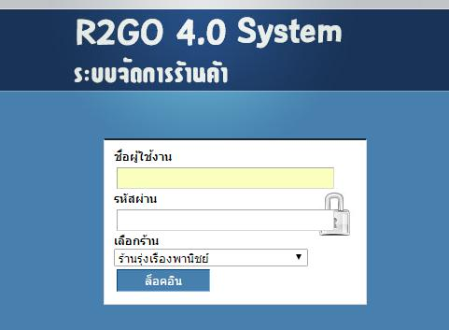
ตัวอย่าง ประเภทที่10
สิ่งประดิษฐ์ด้านนวัตกรรมซอฟต์แวร์และระบบสมองกลฝังตัว
กลุ่มพัฒนาซอฟแวร์
R2GO 4.0 : วิทยาลัยเทคนิคสุพรรณบุรี
รางวัลรองชนะเลิศอันดับ1ระดับชาติ

Slide 11
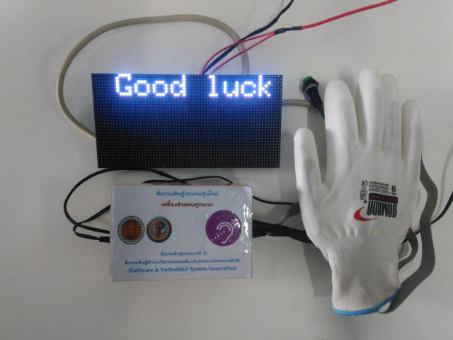
ตัวอย่าง ประเภทที่10
สิ่งประดิษฐ์ด้านนวัตกรรมซอฟต์แวร์และระบบสมองกลฝังตัว
กลุ่มพัฒนาระบบสมองกลฝังตัว
เครื่องช่วยคนหูหนวก : วิทยาลัยเทคนิคแม่สอด
รางวัลชนะเลิศระดับชาติ

